Slide 1
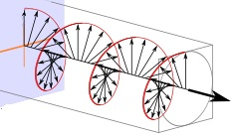
תופעת הקיטוב
_____________________________________
קובץ זה נועד אך ורק לשימושם האישי של מורים למתמטיקה, פיזיקה, כימיה וביולוגיה ולהוראה בכיתותיהם. אין לעשות שימוש כלשהו בקובץ זה לכל מטרה אחרת, ובכלל זה: שימוש מסחרי, פרסום באתר אחר (למעט אתר בית הספר בו מלמד המורה), העמדה לרשות הציבור או הפצה בדרך אחרת כלשהי של קובץ זה או חלק ממנו.

Slide 2
האור כגל אלקטרומגנטי
יצירת גלים אלקטרומגנטיים: המקור של הגלים האלקטרומגנטיים הוא מטען חשמלי מואץ
הספקטרום האלקטרומגנטי
גודל מהירות הגלים האלקטרומגנטיים בריק הוא 300,000km/sec – מהירות האור בריק.

Slide 3
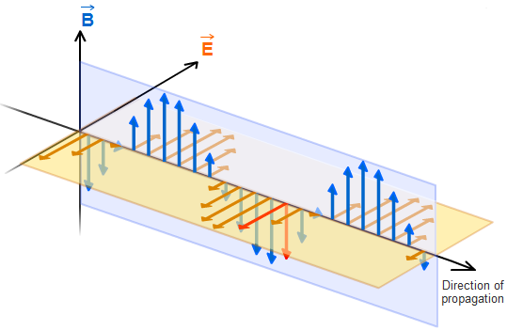
כיוון השדה החשמלי וכיוון השדה המגנטי של גל אלקטרומגנטי מאונכים זה לזה,
ושניהם מאונכים לכיוון התפשטות הגל האלקטרומגנטי
הגל האלקטרומגנטי - גל רוחב מחזורי

Slide 4
האנרגיה שנושא איתו גל אלקטרומגנטי
גלים אלקטרומגנטיים נושאים אנרגיה;
עוצמת הגל נקבעת ע"י המשרעת של השדה החשמלי (או לחילופין ע"י המשרעת של השדה המגנטי).

Slide 5
קיטוב (polarization)
איך מבחינים באור מקוטב?
  קשת בענן כרצוננו?
  משקפיים כאלו דייגים ישמחו להרכיב!
  ... וגם מי שצריך לראות מה קורה מעבר לשמשה הבוהקת.
Notes:
אור הקשת הינו אור מקוטב;
כך גם אור השמש (או אור ממקורות אחרים) שמוחזר ממשטחים מבריקים כגון פני המים.

Slide 6
מהי תופעת הקיטוב?
קיטוב - תכונה של גלי רוחב, שמתארת את התלות של כיווני הרכיבים של וקטור השדה החשמלי בזמן.
סוגי קיטוב: אליפטי, מעגלי, לינארי
השפעה של מקטב על אור לא מקוטב

Slide 7
שימושים של תופעת הקיטוב
  אפשר לשפר את איכות הצילום !
  משקפי תלת מימד
  צגי LCD
  Beam splitters
  ....
  פרסום מ-Apr 4, 2011 , http://physicsworld.com/cws/home
Notes:
Physicists in Austria and Germany have taken the Faraday effect to a new extreme by rotating the polarization of light by 45° by passing it through an extremely thin film. This "giant Faraday effect" could someday be used to create optical transistors that switch light or to improve terahertz imaging systems.

